Slide 1
과목_학년학기_단원 | suh_0601_03
차시명 | 06 (소수)÷(자연수)를 알아볼까요(4)
파일명 | suh_0601_03_0006
검토 | 담당
수학팀 | 김윤희
문서 HISTORY
번호 | 버전 | 문서 작성일 | 내용 비고 | 작성자 (내선번호) | 검토자
1 | V 1.0 | 2022.01.24 | 문서 발생 | 김윤희
2
3
4
5
6
7
8
9
10
11

Slide 2
학습 단계 | 자료명 | 프레임 수 | 교과서 정보 | 파일명 | 자료 형태
도입 | [생각 열기] 그림 살펴보기 | 1 | 수학 58쪽, 수학 익힘 38~39쪽 | suh_0601_03_0006_101_1.html | Html5
 | 이번 시간에 배울 내용 | 1 |  | suh_0601_03_0006_102_1.html | Html5
전개 | [활동 1] 2.5÷2의 상황을 이해하고 몫 어림하기 | 1 | 수학 58쪽, 수학 익힘 38~39쪽 | suh_0601_03_0006_201_1.html | Html5
 | [활동 2] 2.5÷2를 분수의 나눗셈으로 바꾸어 계산하기 | 1 | 수학 58쪽, 수학 익힘 38~39쪽 | suh_0601_03_0006_202_1.html | Html5
 | [활동 3] 8.6÷5를 세로로 계산하는 방법 알아보기 | 1 | 수학 59쪽, 수학 익힘 38~39쪽 | suh_0601_03_0006_203_1.html | Html5
 | [활동 4] 소수점 아래 0을 내려 계산해야 하는 (소수)÷(자연수) 계산하기 | 1 | 수학 59쪽, 수학 익힘 38~39쪽 | suh_0601_03_0006_204_1.html | Html5
정 리 | 핵심 정리 | 1 |  | suh_0601_03_0006_301_1.html | Html5
 | 다음 시간에 배울 내용 | 1 |  | suh_0601_03_0006_302_1.html | Html5
평 가 | 확인 문제 | 1 |  | suh_0601_03_0006_401_1.html | Html5
총 프레임 수 |  | 9

Slide 3

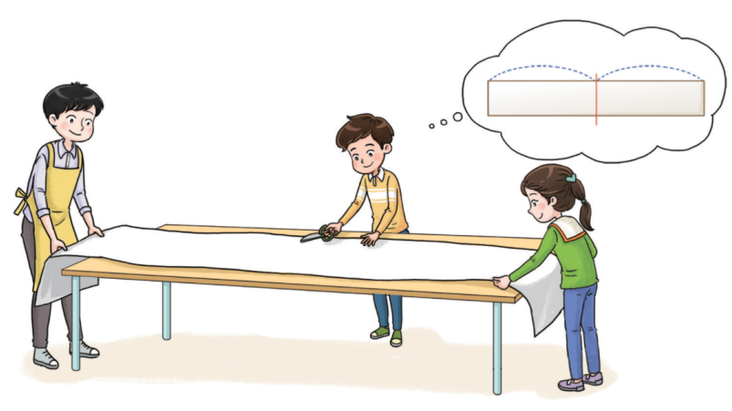



6-1
3. 소수의 나눗셈
suh_0601_03_0006_101_1
06 (소수)÷(자연수)를 알아볼까요(4)
다음 그림의 상황에 대하여 이야기해 봅시다.
Θ Description & Function
확대 버튼 및 풀 팝업창(다음 슬라이드)
답 칸 클릭하면 답 나타남. 정답 확인 버튼은 정답 가리기로 토글 됨.
친구들이 무엇을 하고 있나요?
황토 염색 체험에 필요한 천을 두 사람이 똑같이 나누려고 합니다.
#1
#2

Slide 4


6-1
3. 소수의 나눗셈
suh_0601_03_0006_101_1
06 (소수)÷(자연수)를 알아볼까요(4)
Θ Description & Function
<확대 버튼 클릭 시 나타나는 화면>
1. 기존 개발물의 그림 최대한 크게 넣어주세요.
#1

Slide 5
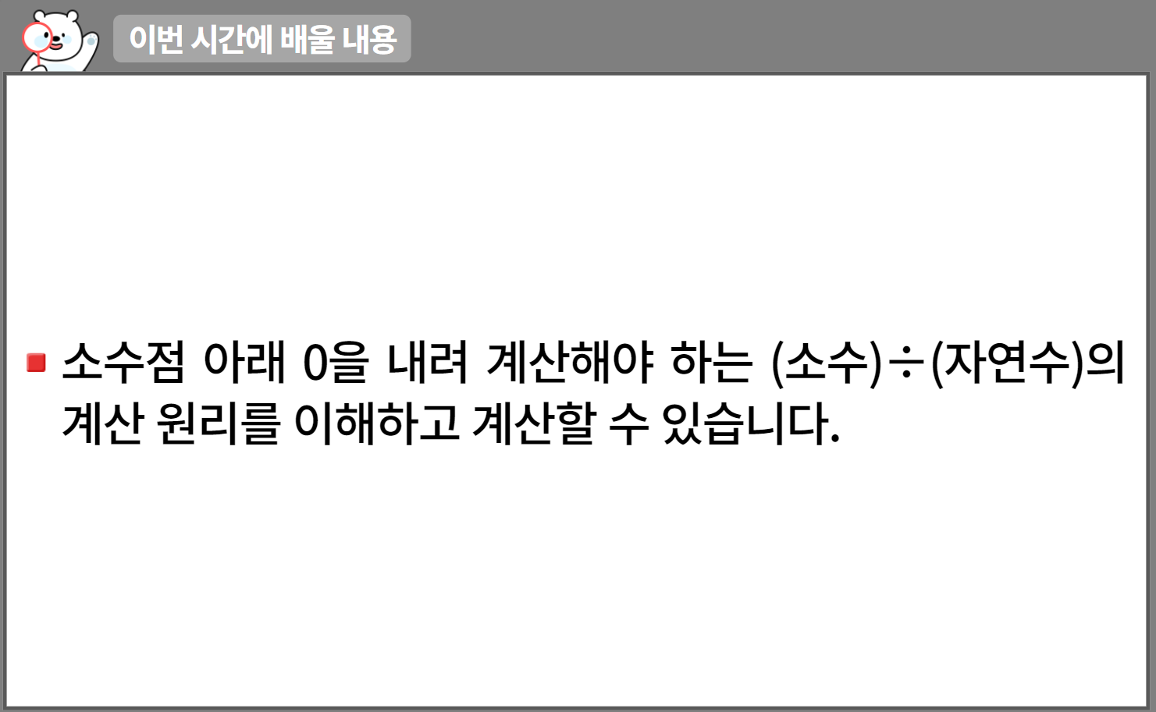
6-1
3. 소수의 나눗셈
suh_0601_03_0006_102_1
06 (소수)÷(자연수)를 알아볼까요(4)
수정사항
1 | 이번 시간에는 무엇을 배울까요 페이지 디자인 수정
2 | 우측 상단 텍스트 추가 수학 58~59쪽 수학 익힘 38~39쪽
3
4
5
1
2

Slide 6



6-1
3. 소수의 나눗셈
suh_0601_03_0006_201_1
06 (소수)÷(자연수)를 알아볼까요(4)
황토 염색 체험에 필요한 천 2.5 m를 두 사람이 똑같이 나누어 가지려고 합니다. 한 명이 가질 수 있는 천은 몇 m인지 알아봅시다.
Θ Description & Function
탭 이벤트
기존 개발물 그림 그대로 사용 (101_1)
답 칸 클릭하면 답 나타남. 정답 확인은 정답 가리기로 토글됨.
1
물음 1
물음 2
물음 3
한 명이 가질 수 있는 천은 몇 m인지 구하는 식을 써 보세요.
2
2.5÷2
3

Slide 7
6-1
3. 소수의 나눗셈
suh_0601_03_0006_201_1
06 (소수)÷(자연수)를 알아볼까요(4)
황토 염색 체험에 필요한 천 2.5 m를 두 사람이 똑같이 나누어 가지려고 합니다. 한 명이 가질 수 있는 천은 몇 m인지 알아봅시다.
Θ Description & Function
답 칸 클릭하면 답 나타남. 정답 확인은 정답 가리기로 토글됨.
물음 1
물음 2
물음 3
계산 결과를 어림해 보고, 어떻게 어림했는지 말해 보세요.
2.5는 2보다는 크고 4보다는 작으므로 몫은 1과 2 사이일 것입니다.
1

Slide 8
6-1
3. 소수의 나눗셈
suh_0601_03_0006_201_1
06 (소수)÷(자연수)를 알아볼까요(4)
황토 염색 체험에 필요한 천 2.5 m를 두 사람이 똑같이 나누어 가지려고 합니다. 한 명이 가질 수 있는 천은 몇 m인지 알아봅시다.
Θ Description & Function
답 칸 클릭하면 답 나타남. 정답 확인은 정답 가리기로 토글됨.
물음 1
물음 2
물음 3
어떻게 계산하면 좋을지 말해 보세요.
분수의 나눗셈으로 바꾸어 계산합니다.
1

Slide 9
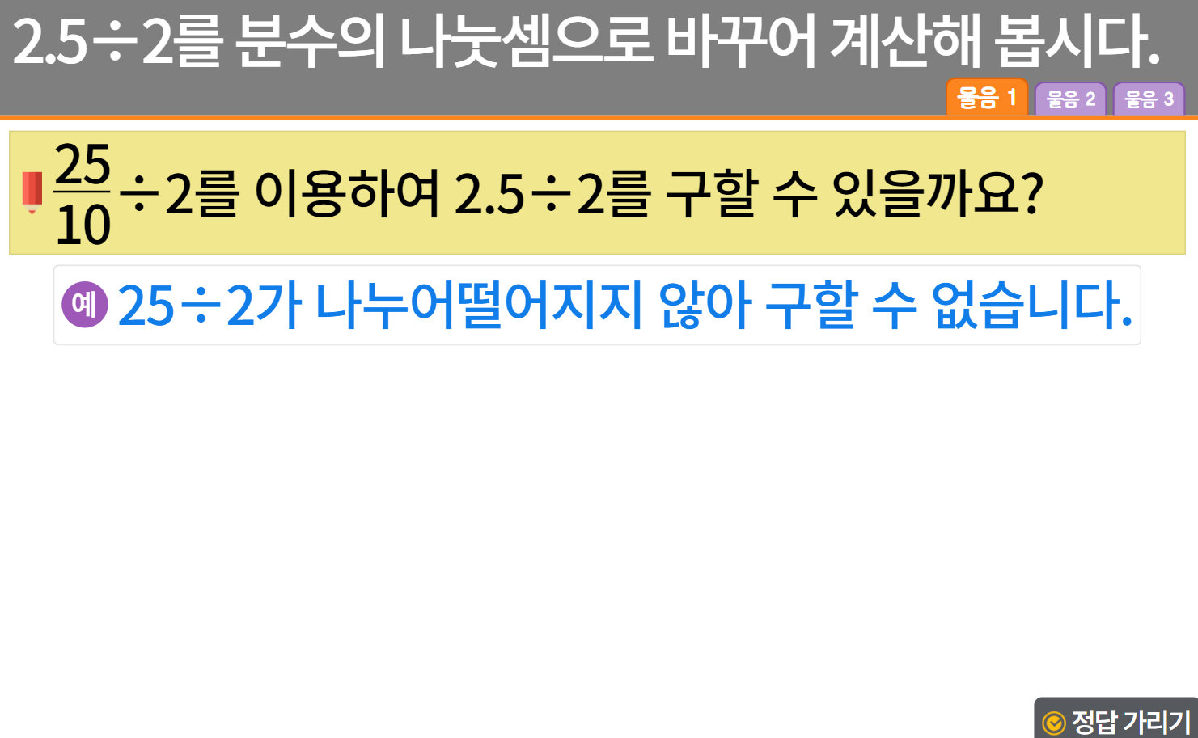
6-1
3. 소수의 나눗셈
suh_0601_03_0006_202_1
06 (소수)÷(자연수)를 알아볼까요(4)
수정사항
1 | 대발문 앞 연필 아이콘 추가
2 | 소발문 앞 블릿 디자인 수정
3 | 정답확인 버튼 디자인 수정 정답 확인 > 정답 가리기로 토글됨
4 | 예 약물 디자인 수정.
5
1
2
4
3

Slide 10
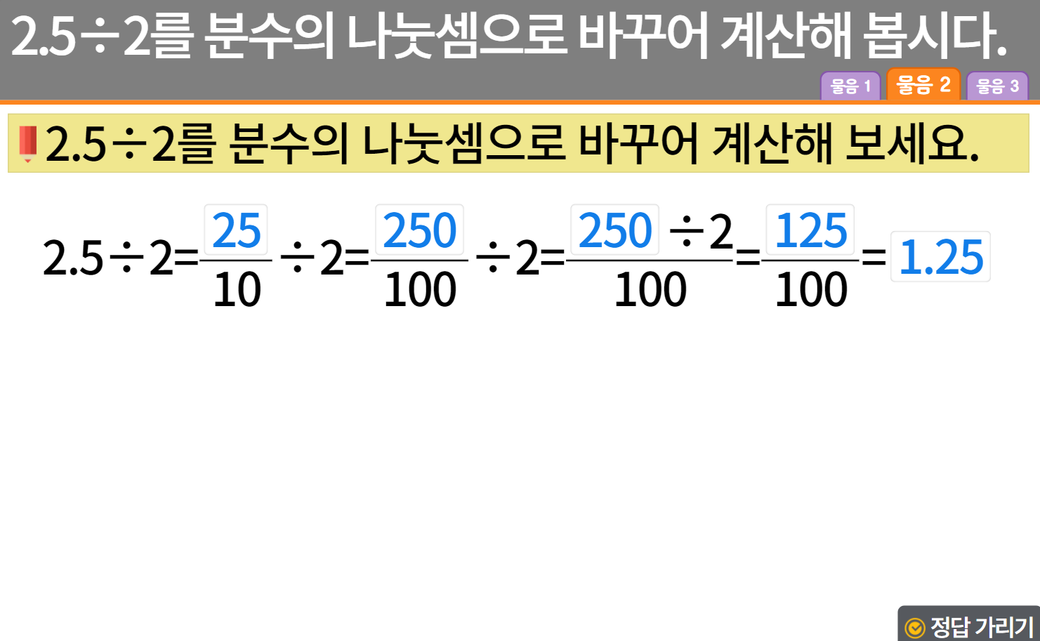
6-1
3. 소수의 나눗셈
suh_0601_03_0006_202_1
06 (소수)÷(자연수)를 알아볼까요(4)
수정사항
1 | 대발문 앞 연필 아이콘 추가
2 | 소발문 앞 블릿 디자인 수정
3 | 정답확인 버튼 디자인 수정 정답 확인 > 정답 가리기로 토글됨
4
5
1
2
3

Slide 11
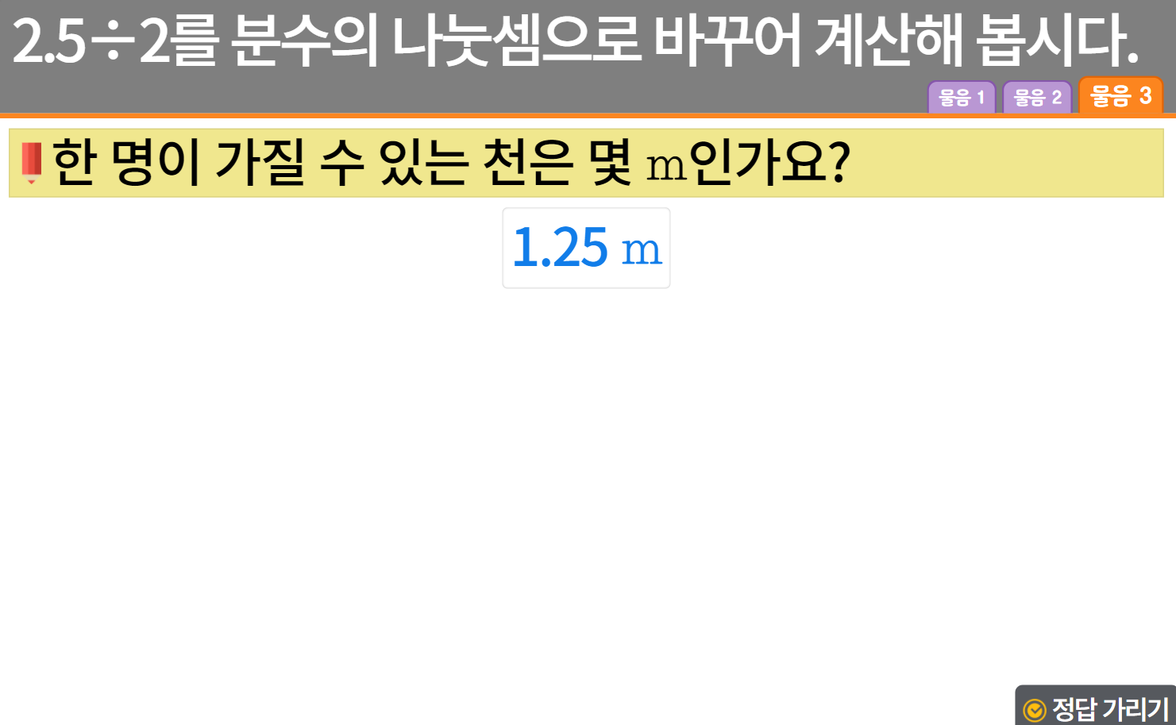
6-1
3. 소수의 나눗셈
suh_0601_03_0006_202_1
06 (소수)÷(자연수)를 알아볼까요(4)
수정사항
1 | 대발문 앞 연필 아이콘 추가
2 | 소발문 앞 블릿 디자인 수정
3 | 정답확인 버튼 디자인 수정 정답 확인 > 정답 가리기로 토글됨
4
5
6
1
2
3

Slide 12
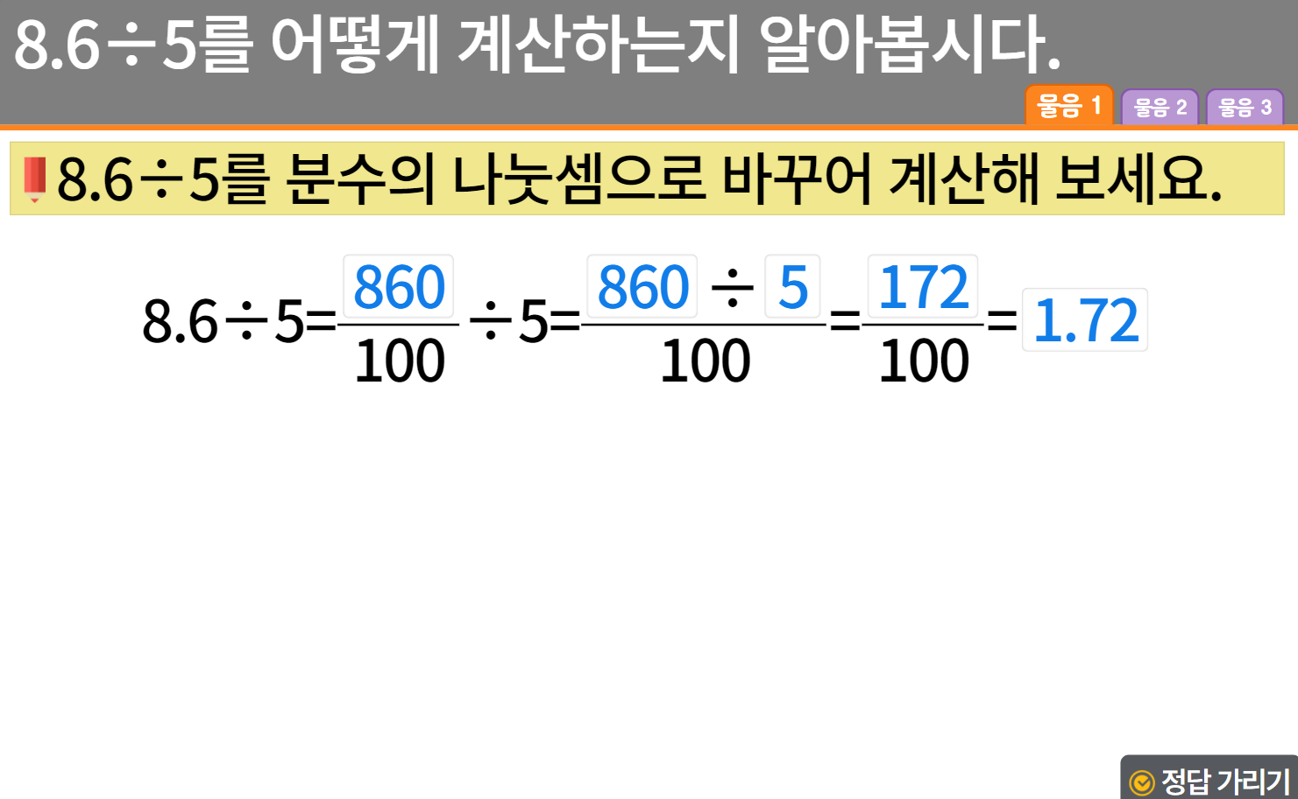
6-1
3. 소수의 나눗셈
suh_0601_03_0006_203_1
06 (소수)÷(자연수)를 알아볼까요(4)
수정사항
1 | 대발문 앞 연필 아이콘 추가
2 | 소발문 앞 블릿 디자인 수정
3 | 정답확인 버튼 디자인 수정 정답 확인 > 정답 가리기로 토글됨
4 | 삭제하고 하단 이너탭 추가
5
6
1
2
3

Slide 13
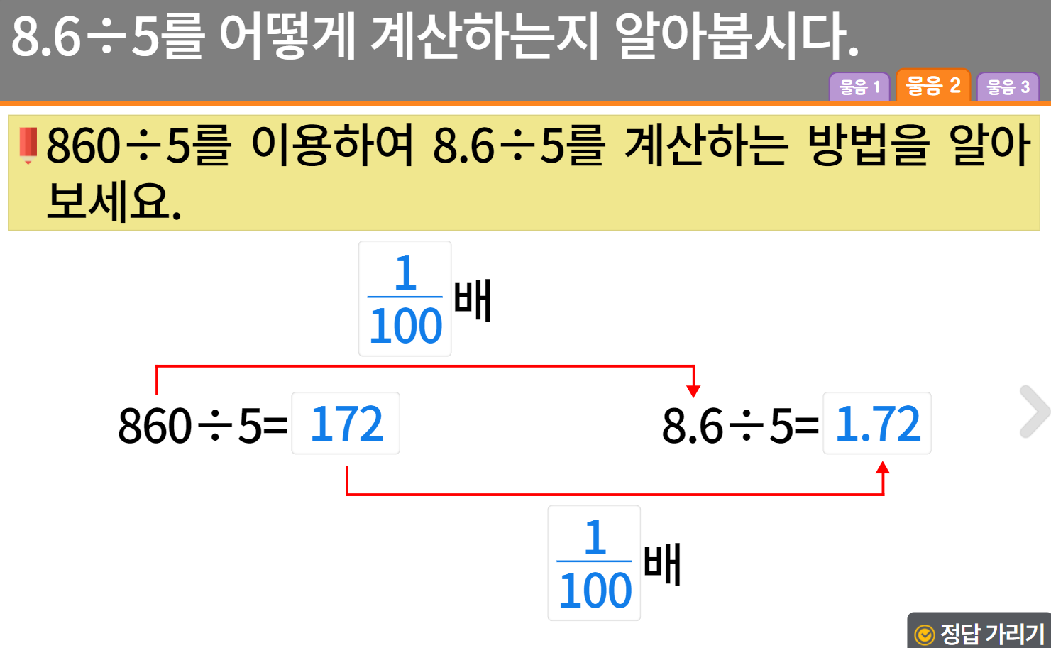




6-1
3. 소수의 나눗셈
suh_0601_03_0006_203_1
06 (소수)÷(자연수)를 알아볼까요(4)
수정사항
1 | 대발문 앞 연필 아이콘 추가
2 | 소발문 앞 블릿 디자인 수정
3 | 정답확인 버튼 디자인 수정 정답 확인 > 정답 가리기로 토글됨
4 | 삭제하고 하단 이너탭 추가
5 | 내용을 좌측으로 조금 옮기고 캐릭터와 말풍선 추가
6
1
2
5
4
8.6÷5를 분수의
나눗셈으로
바꾸어 계산할 때 분모를 몇으로
해야 할까요?
3
4
5

Slide 14
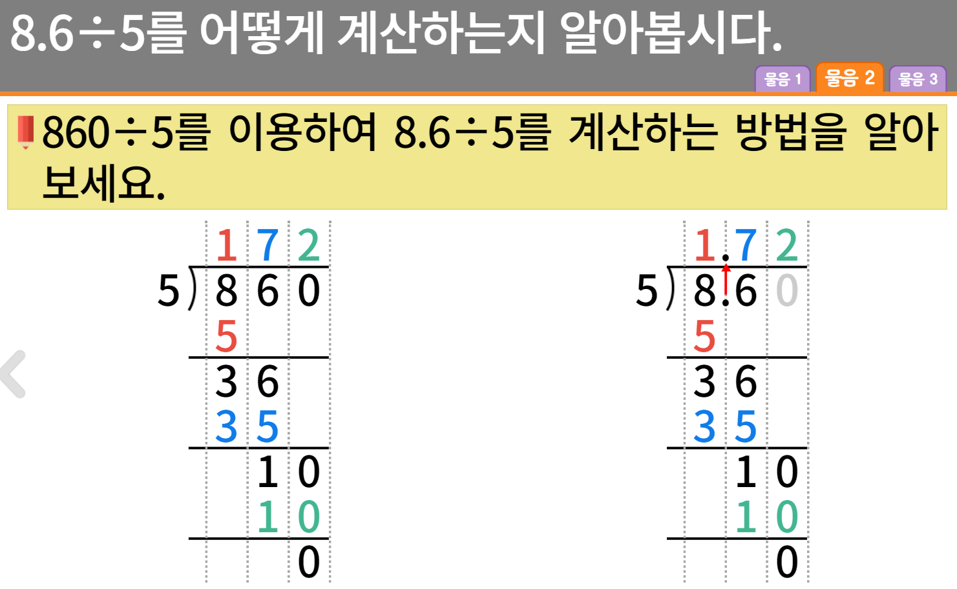


6-1
3. 소수의 나눗셈
suh_0601_03_0006_203_1
06 (소수)÷(자연수)를 알아볼까요(4)
수정사항
1 | 대발문 앞 연필 아이콘 추가
2 | 소발문 앞 블릿 디자인 수정
3 | 삭제하고 하단 이너탭 추가
4
5
6
1
2
3
3

Slide 15
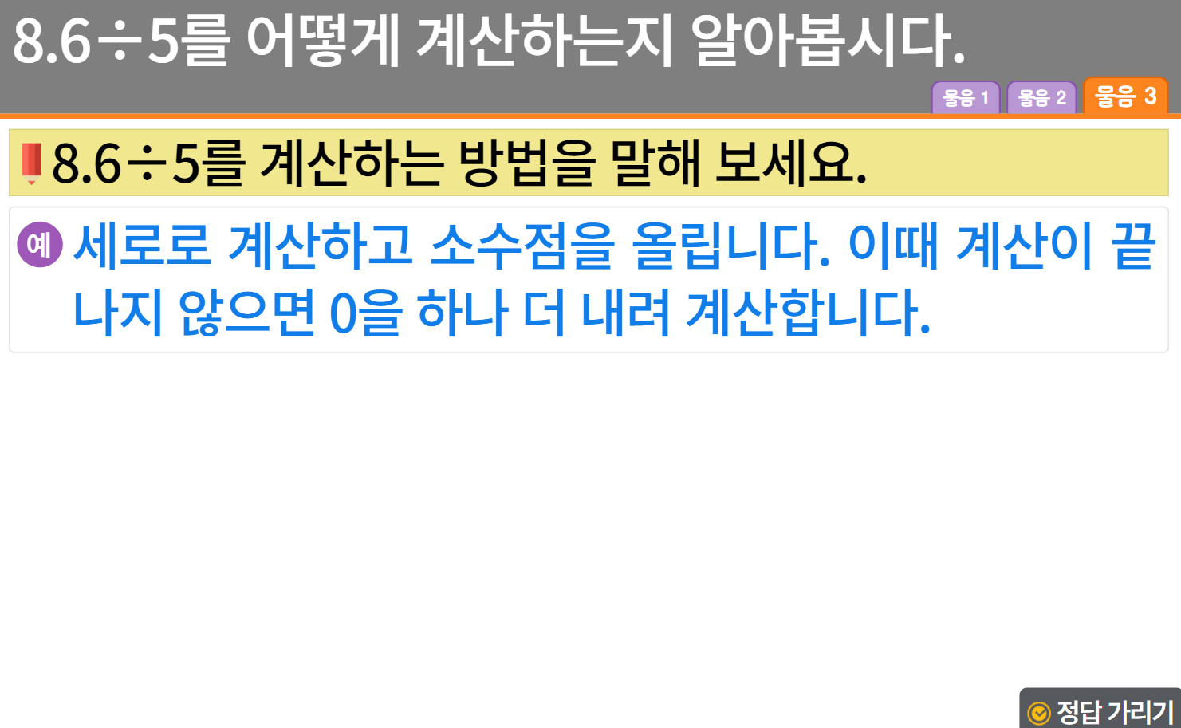
6-1
3. 소수의 나눗셈
suh_0601_03_0006_203_1
06 (소수)÷(자연수)를 알아볼까요(4)
수정사항
1 | 대발문 앞 연필 아이콘 추가
2 | 소발문 앞 블릿 디자인 수정
3 | 예 약물 디자인 수정
4 | 정답확인 버튼 디자인 수정 정답 확인 > 정답 가리기로 토글됨
5
6
1
2
3
4

Slide 16
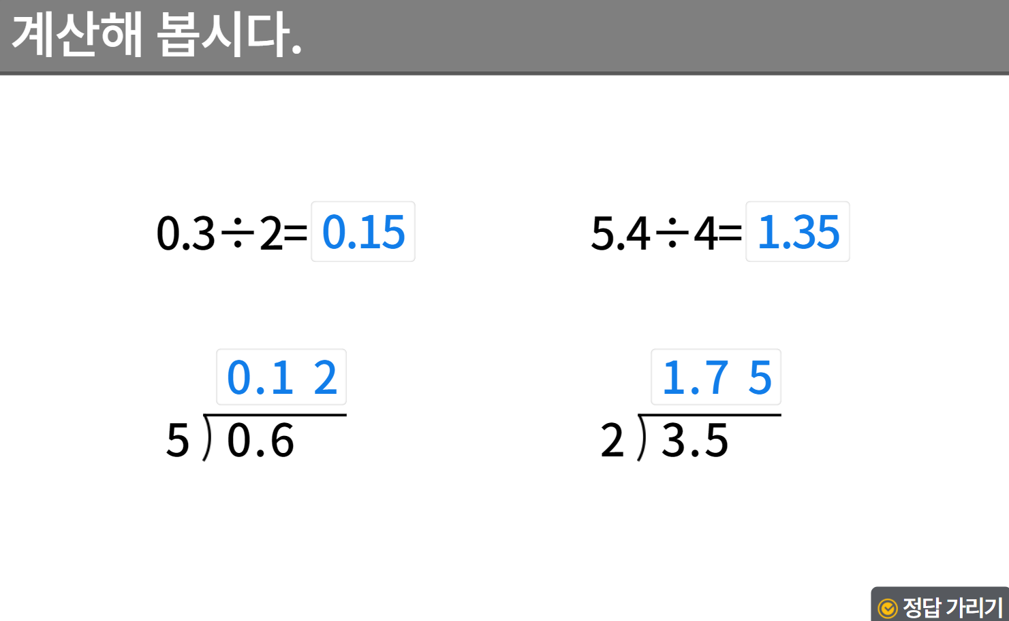

6-1
3. 소수의 나눗셈
suh_0601_03_0006_204_1
06 (소수)÷(자연수)를 알아볼까요(4)
수정사항
1 | 대발문 앞 연필 아이콘 추가
2 | 풀이 확인 버튼 추가 (다음 슬라이드)
3 | 정답확인 버튼 디자인 수정 정답 확인 > 정답 가리기로 토글됨
4
5
6
1
2
3

Slide 17
6-1
3. 소수의 나눗셈
suh_0601_03_0006_204_1
06 (소수)÷(자연수)를 알아볼까요(4)
수정사항
풀이 확인 버튼 클릭하면 나타나는 화면
1
2
3
4
5
6
풀이
0
15
1
35
0
12
1
75
.
.
.
.
2 0 3
4 5 4
5 0 6
2 3 5
.
.
.
.
0 2
4
0 5
2
10
1 4
10
1 5
10
1 2
10
1 4
0
2 0
0
1 0
2 0
1 0
0
0

Slide 18
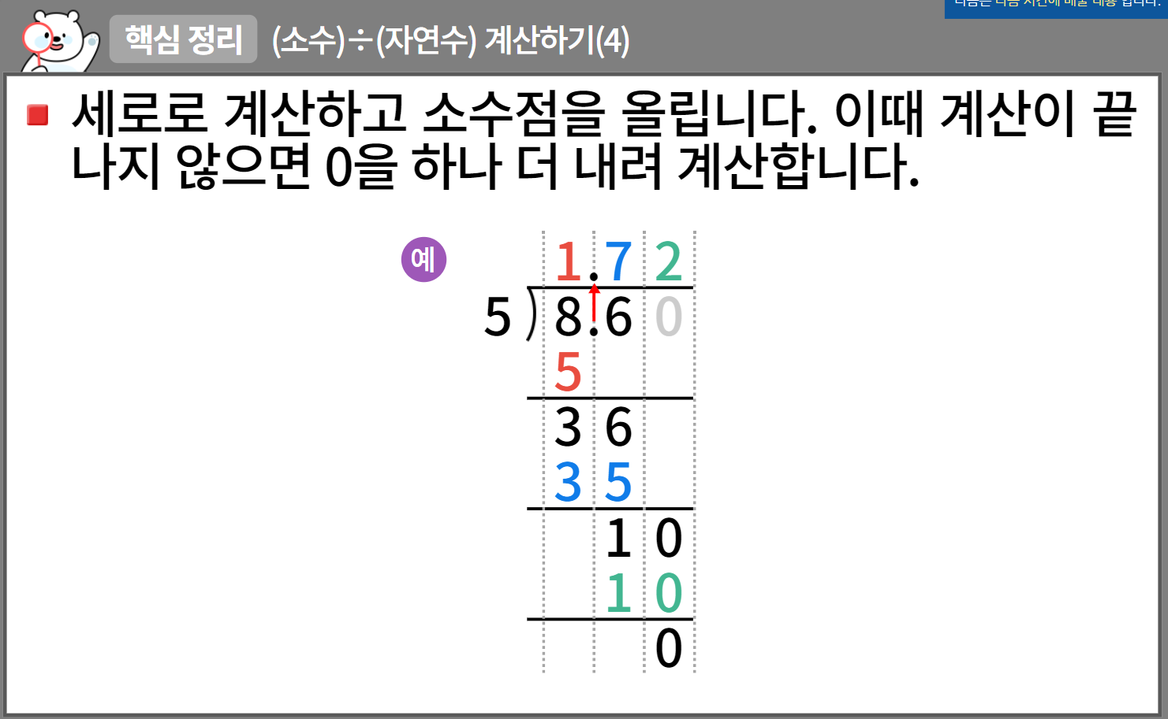
6-1
3. 소수의 나눗셈
suh_0601_03_0006_301_1
06 (소수)÷(자연수)를 알아볼까요(4)
1
수정사항
1 | 핵심정리 페이지 디자인 수정
2 | 블릿 디자인 수정
3 | 예 약물 디자인 수정
4
5
2
3

Slide 19
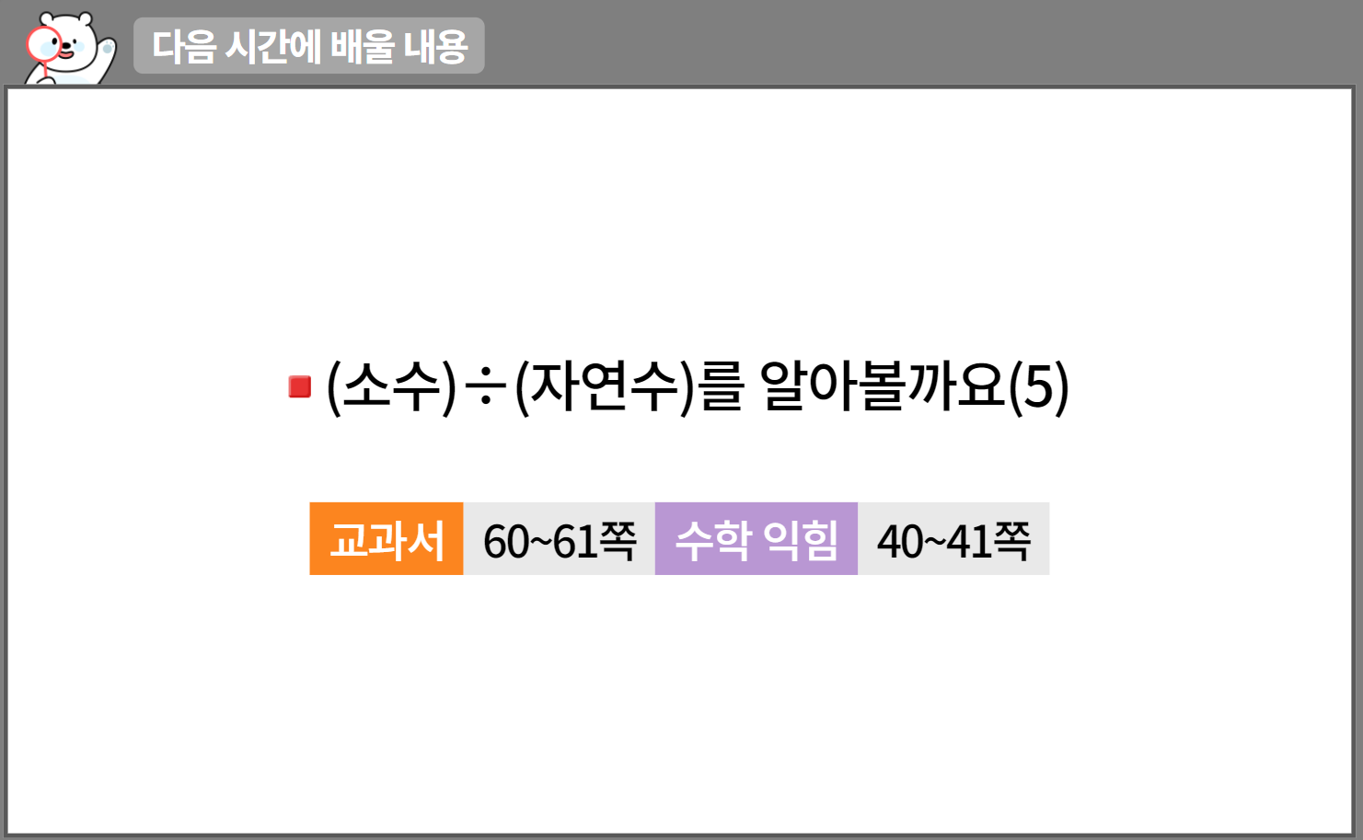
6-1
3. 소수의 나눗셈
suh_0601_03_0006_302_1
06 (소수)÷(자연수)를 알아볼까요(4)
수정사항
1 | 다음 시간에 배울 내용 페이지 디자인 수정
2 | 우측 상단 텍스트 추가 수학 60~61쪽 수학 익힘 40~41쪽
3 | 삭제
4
5
1
2
3

Slide 20
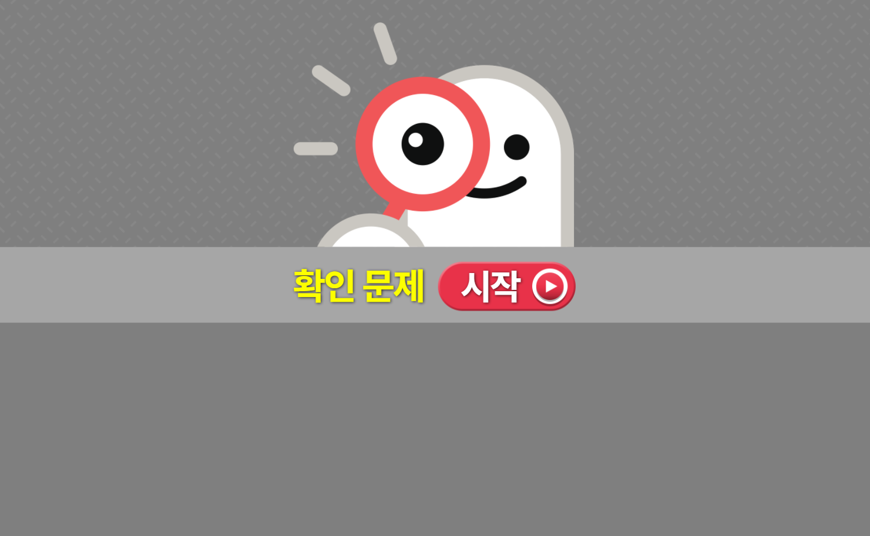
6-1
3. 소수의 나눗셈
suh_0601_03_0006_401_1
06 (소수)÷(자연수)를 알아볼까요(4)
수정사항
1 | 확인 문제 게이트 페이지 수정
2
3
4
5

Slide 21

6-1
3. 소수의 나눗셈
suh_0601_03_0006_401_1
05 (소수)÷(자연수)를 알아볼까요(3)
수정사항
기존 1,2번은 2, 4번에 넣고 1번, 3번, 5번 문제 신규 추가
1 | 답 칸 클릭하면 답 나타남. 정답 확인 버튼은 정답 가리기로 토글됨.
2
3
4
5
문제 1
문제 2
문제 3
문제 4
문제 5
보 와 같은 방법으로 계산해 보시오.
150
100
150÷6
100
25
100
1.5÷6＝ ÷6＝ ＝ ＝0.25
810
100
810÷5
100
162
100
8.1÷5＝ ÷5＝ ＝ ＝1.62
1

Slide 22
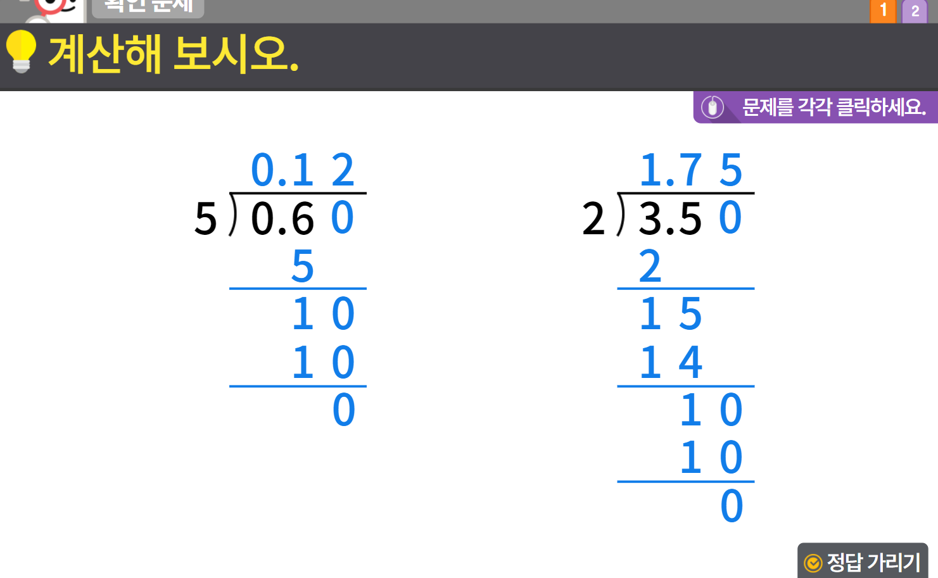

6-1
3. 소수의 나눗셈
suh_0601_03_0006_401_1
06 (소수)÷(자연수)를 알아볼까요(4)
수정사항
기존 1,2번은 2, 4번에 넣고 1번, 3번, 5번 문제 신규 추가
1 | 발문 앞 블릿 디자인 수정
2 | 정답 확인>정답 가리기로 토글됨
3 | 지시문 디자인 수정 볼드 →문제, 클릭
4
5
1
3
2

Slide 23
6-1
3. 소수의 나눗셈
suh_0601_03_0006_401_1
06 (소수)÷(자연수)를 알아볼까요(4)
수정사항
기존 1,2번은 2, 4번에 넣고 1번, 3번, 5번 문제 신규 추가
1 | 풀이 확인 팝업창 (다음 슬라이드)
2 | 답 칸 클릭하면 답 나타남. 정답 확인 버튼은 정답 가리기로 토글됨.
3
4
5
문제 1
문제 2
문제 3
문제 4
문제 5
빈칸에 알맞은 수를 써넣으시오.
÷8
5.2
0.65
1
2

Slide 24
6-1
3. 소수의 나눗셈
suh_0601_03_0006_401_1
06 (소수)÷(자연수)를 알아볼까요(4)
수정사항
풀이 확인 클릭하면 나타나는 화면
1
2
3
4
5
문제 1
문제 2
문제 3
문제 4
문제 5
빈칸에 알맞은 수를 써넣으시오.
풀이
÷7
0
65
.
8 5 2
2.17
.
0.31
4 8
40
40
0

Slide 25
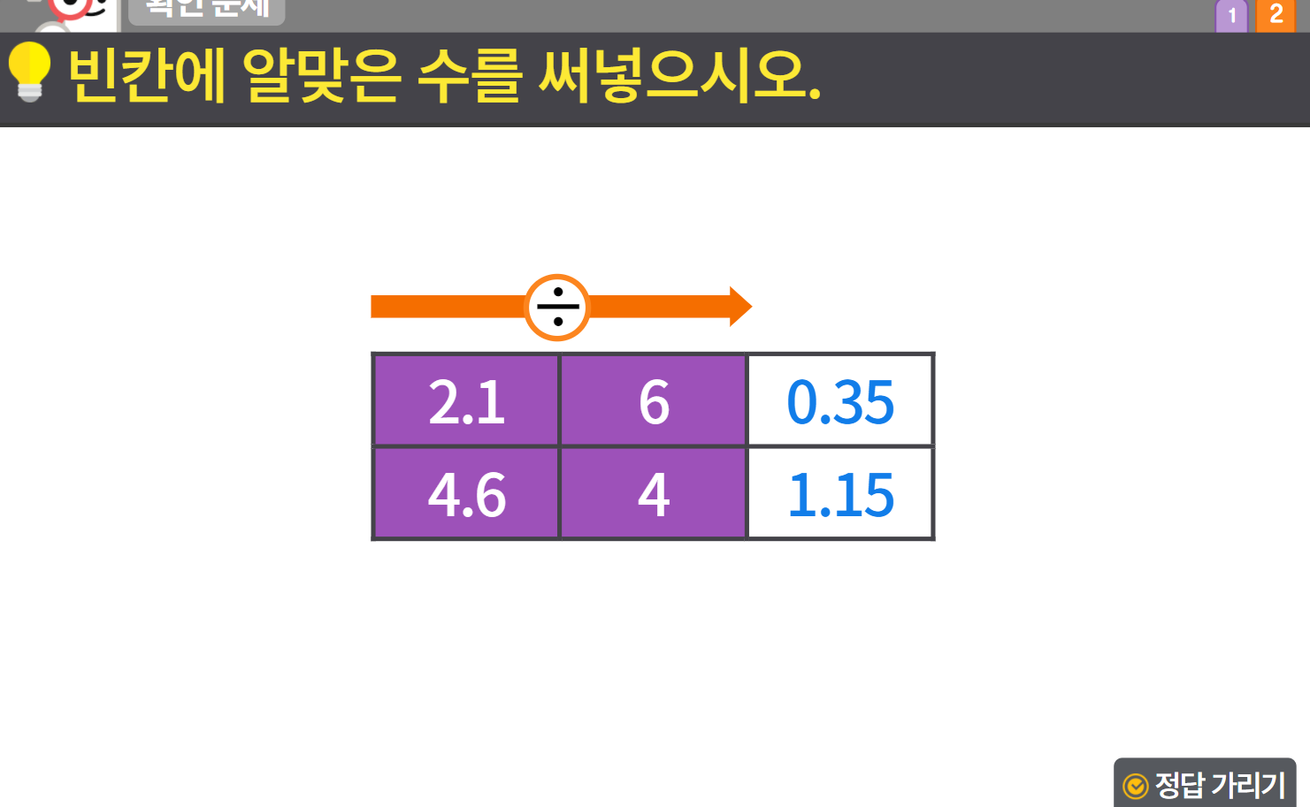
6-1
3. 소수의 나눗셈
suh_0601_03_0006_401_1
06 (소수)÷(자연수)를 알아볼까요(4)
수정사항
기존 1,2번은 2, 4번에 넣고 1번, 3번, 5번 문제 신규 추가
1 | 발문 앞 블릿 디자인 수정
2 | 표, 화살표 디자인 수정
3 | 풀이 확인 버튼 추가 (다음 슬라이드)
4 | 정답 확인>정답 가리기로 토글됨
5
1
2
3
4

Slide 26
6-1
3. 소수의 나눗셈
suh_0601_03_0006_401_1
06 (소수)÷(자연수)를 알아볼까요(4)
수정사항
풀이 확인 클릭하면 나타나는 화면
1
2
3
4
5
풀이
35
1
15
0
.
.
6 2 1
4 4 6
.
.
1 8
4
30
6
30
4
0
2 0
2 0
0

Slide 27




6-1
3. 소수의 나눗셈
suh_0601_03_0006_401_1
06 (소수)÷(자연수)를 알아볼까요(4)
수정사항
기존 1,2번은 2, 4번에 넣고 1번, 3번, 5번 문제 신규 추가
1 | 구해야 할 것 클릭 시 파란 선이, 주어진 것 클릭 시 주황색 선이 나타남. (딸깍 클릭음 있음)
2 | 풀이 확인 팝업창 (다음 슬라이드)
3 | 답 칸 클릭하면 답 나타남. 정답 확인 버튼은 정답 가리기로 토글됨.
4
5
문제 1
문제 2
문제 3
문제 4
문제 5
가로가 5.1 m인 텃밭에 고추 모종 6개를 같은 간격으로 심으려고 합니다. 모종 사이의 간격을 몇 m로 해야 하는지 구하시오.
1
5.1÷6＝0.85
0.85
2
3

Slide 28
6-1
3. 소수의 나눗셈
suh_0601_03_0006_401_1
06 (소수)÷(자연수)를 알아볼까요(4)
수정사항
풀이 확인 클릭 시 나타나는 화면
1
2
3
4
5
문제 1
문제 2
문제 3
문제 4
문제 5
가로가 5.1 m인 텃밭에 고추 모종 6개를 같은 간격으로 심으려고 합니다. 모종 사이의 간격을 몇 m로 해야 하는지 구하시오.
풀이
0
85
.
6.3÷7＝0.9
6 5 1
.
4 8
0.9
30
30
0

